Slide 1
HỘI ĐỒNG ĐỘI QUẬN LONG BIÊN
LIÊN ĐỘI TRƯỜNG TIỂU HỌC THANH AM
TUYÊN TRUYỀN
PHÒNG CHỐNG TAI NẠN THƯƠNG TÍCH TRONG TRƯỜNG HỌC
Long Biên, ngày 25 tháng 10 năm2020

Slide 2
Các em hãy quan sát hình vẽ sau đây và trả lời cho cô biết.
Câu 1: Những trò chơi nào là trò chơi nguy hiểm có thể gây tai nạn thương tích trong trường học?
Câu 2: Khi tham gia các trò chơi này sẽ nguy hiểm như thế nào?
Câu 3: Khi được tuyên truyền rồi em có tham gia chơi không? Khi nhìn thấy bạn của mình chơi các trò chơi nguy hiểm em sẽ khuyên bạn thế nào?

Slide 3
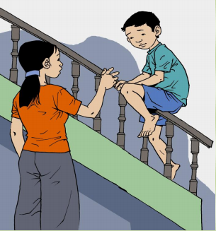
Leo, trèo
lan can

Slide 4
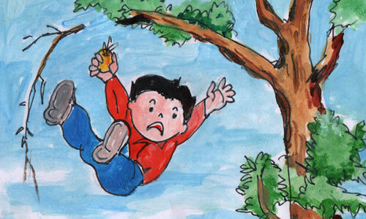
Trèo cây

Slide 5
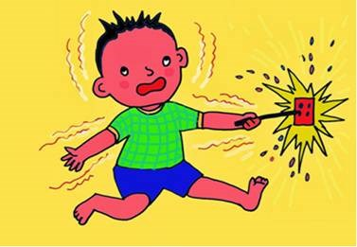
Nghịch ổ điện

Slide 6
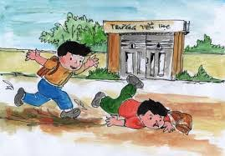
Rượt đuổi nhau

Slide 7
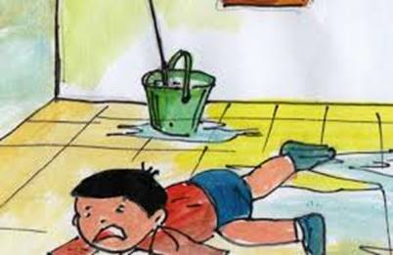
Trơn trượt

Slide 8
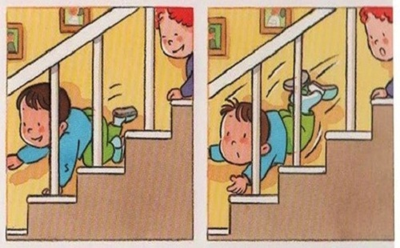
Ngã cầu thang

Slide 9
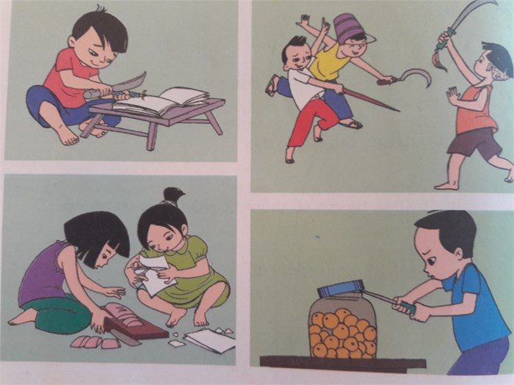
Sử dụng vật sắc nhọn, nguy hiểm

Slide 10
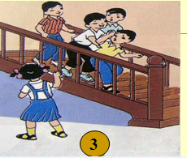
Chen lấn,
xô đẩy nhau

Slide 11
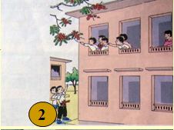
Với ..........

